Slide 1
ADP - 2013
Merge de Listas

Slide 2
LISTAS – MERGE
Se dispone de dos listas simples ordenadas por el mismo criterio.
Se pide implementar un algoritmo que combine ambas listas y genere una tercer lista ordenada también por el mismo criterio.
Ejemplo
1 7
20
100
nil
5
200
nil
L1
L2
5
17
20
100
200
nil
L3

Slide 3
LISTAS – MERGE
17
20
100
nil
L1
5
200
nil
L2
5
17
20
100
200
nil
nil
nil
nil
nil
L3
¿Cuál sería el mejor manera de agregar nodos para generar L3?

Slide 4
LISTAS – MERGE
- Devuelve en min el valor mínimo de la cabecera de l1 y l2
– avanza en la lista correspondiente
minimo(l1, l2, min);
while (min <> VALOR_CORTE)
agregarAtras (l3, ultL3, min);
minimo (l1, l2, min);
- Agrega min al final de l3

Slide 5
LISTAS – MERGE
Procedure minimo( var L1:lista; var L2: lista; var min: integer);
Begin
if (l1 y l2 están vacías) then
min:= VALOR_CORTE;
else
{si las dos listas tienen elementos, obtengo el menor}
if (l1 no está vacía) and (l2 no está vacía) then
elijo el número más chicos de los dos
avanzo el puntero de la lista del número que era más chico
else
{una de las dos listas no tiene elementos}
if (l1 no está vacía) then {sólo l1 tiene elementos}
el min es de l1 y avanzo l1
else {sólo l2 tiene elementos}
el min es de l2 y avanzo l2
¿Por qué paso los 3 parámetros por referencia?

Slide 6
LISTAS – MERGE
Program MERGE_DE_LISTAS;
CONST
VALOR_CORTE = 9999;
Type
lista = ^nodo;
nodo=record
datos: integer;
sig: lista;
end;
Var
L1,L2,L3: lista;
Begin
CrearListaOrdenada (L1); //Se dispone
CrearListaordenada (L2); //Se dispone
L3:= nil;
Merge (L1, L2, L3);
End.

Slide 7
LISTAS – MERGE
Procedure merge (l1,l2: lista; var l3:lista);
Var
min : integer; ultL3: lista;
Begin
minimo(l1, l2, min);
while (min <> VALOR_CORTE) do begin
agregarAtras (l3, ultL3,min);
minimo (l1, l2, min);
end;
end;

Slide 8
LISTAS – MERGE
Procedure minimo (var l1:lista; var l2: lista; var min:integer);
Begin
if (l1 = nil) and (l2=nil) then min:= VALOR_CORTE;
else
if (l1<> nil) and (l2<> nil) then
if (l1^.datos <= l2^.datos) then begin
min:= l1^.datos;
l1:= l1^.sig;
end
else begin
min:= l2^.datos;
l2:= l2^.sig;
end
else
if (l2 = nil) then begin //L2 vacía, L1 <> nil
min:= l1^.datos;
l1:= l1^.sig;
end
else begin //L1 vacía, L2 <> nil
min:= l2^.datos;
l2:= l2^.sig
end;
end;

Slide 9
Ejemplo
Se disponen de 2 listas que contienen información de las ventas realizadas por c/u de las 2 sucursales de un supermercado.
De cada venta se conoce: el código de producto y la cantidad vendida.
Se dispone además de una lista con los precios unitarios de cada producto.
Realizar un módulo que procese los datos y genere una nueva lista ordenada por código de producto que contenga para cada producto vendido su código, la cantidad total vendida y el monto total vendido.
Importante: las listas están ordenadas por código de producto y deben recorrerse una única vez.

Slide 10
Ejemplo
1
10
2
5
2
5
6
1
N
I
L
lista1
1
5
3
5
6
20
6
4
N
I
L
lista2
5
0
21
0
25
0
5
0
1
50
10
15
Monto_Total
0
150
Vendido_Total
10
0
0
20
15
0
1
$10
2
$2
3
$3
4
$20
5
$1
6
$2
7
$10
N
I
L
PREC
1
150$
2
20$
3
15$
6
50$
N
I
L
Tot

Slide 11
procedure totalizar ( l1, l2 (listas de entradas); l3 (lista de salida));
mínimo (l1, l2, cod_mínimo);
mientras (cod_minimo <> VALOR_CORTE)
inicializo variables monto_total y vendido_total
mientras (cod_mínimo no cambia )
totalizo sobre vendido_total
mínimo (l1, l2, cod_mínimo);
// cambió el código de producto
Busco en la lista de precios el producto actual
Guardo en la lista nueva el producto actual acumulado (agregar atrás en l3)

Slide 12
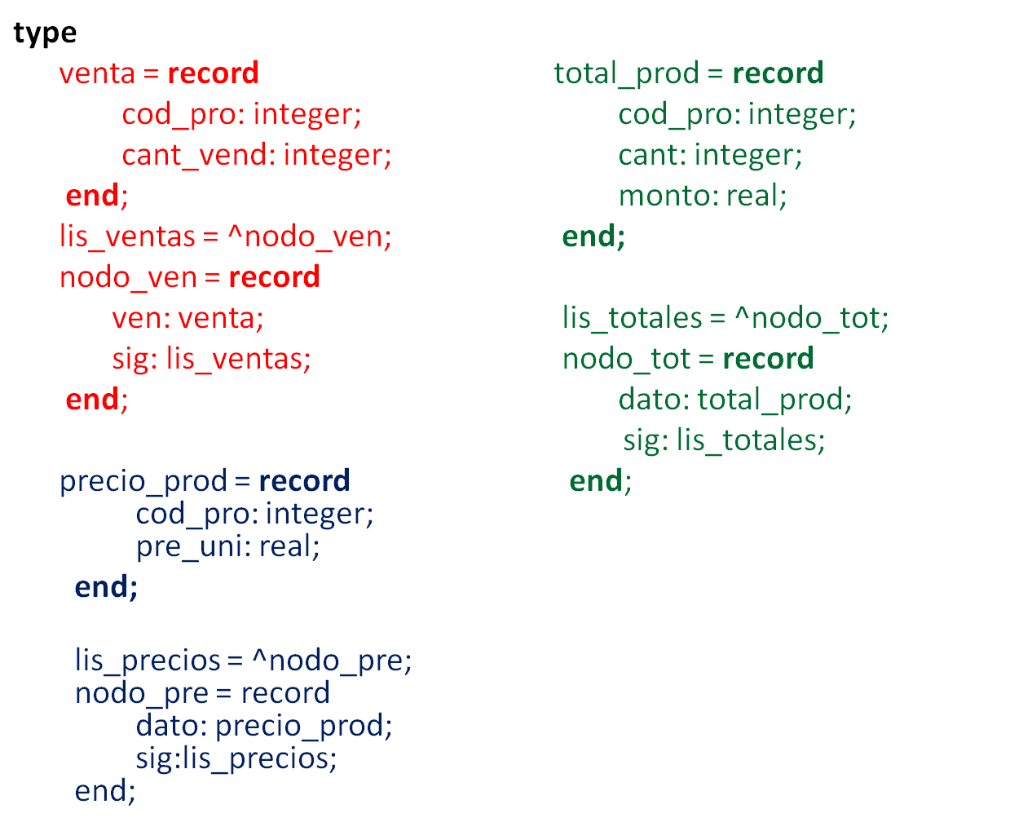

Slide 13
procedure totalizar( l1, l2: lis_ventas; lprec: lis_precios; var ltot: lis_totales);
var min: venta;
prod_actual, total : integer;
preciou: real;
datototal: total_prod ;
ult : lis_totales;
begin
ltot := nil;
minimo (l1, l2, min);
while ( min.cod_pro <> VALOR_CORTE) do begin
prod_actual := min.cod_pro; total:= 0;
while (prod_actual = min.cod_pro) do begin
total := total + min.cant_vend;
minimo (l1, l2, min);
end;
{Cuando el cod_mínimo cambia guardo en la lista nueva el producto acumulado}
BuscarPrecioUnitario(lprec, prod_actual, preciou);
datototal.cod_pro:= PROD_ACTUAL;
datototal.cant:= total;
datototal.monto:= total*preciou;
agregar_atras(ltot, ult, datototal);
end;
End;
  Suponer que el producto buscado siempre existe.
  Modo de pasaje de la lista “lprec”??

Slide 14
Procedure minimo (var l1: lis_ventas; var l2: lis_ventas; var min: venta);
Begin
if (l1 = nil) and (l2=nil) then min.cod_pro:= VALOR_CORTE;
else
if (l1<> nil) and (l2<> nil) then
if (l1^.ven. cod_pro <= l2^. ven. cod_pro ) then begin
min:= l1^.ven;
l1:= l1^.sig;
end
else begin
min:= l2^.ven;
l2:= l2^.sig;
end
else
//alguna de las listas está vacía
if (l2 = nil) then begin //L2 vacía, L1 <> nil
min:= l1^.ven;
l1:= l1^.sig;
end
else begin //L1 vacía, L2 <> nil
min:= l2^.ven;
l2:= l2^.sig
end;
end;

Slide 15
procedure agregar_atras (var pri, ult: lis_totales; dato: total_prod);
var nue: lis_totales;
Begin
new (nue);
nue^.sig := nil;
nue^.dato := dato;
if (pri = nil) then {La lista esta vacía?}
pri := nue; {NUE es el primero}
else
ult^.sig := nue; { El que era ultimo pasa a tener como siguiente al nuevo ultimo}
ult := nue; {El ultimo es el que acabo de agregar}
end;

Slide 16
Resolver
Pensar generalización a N listas de venta
  ¿Estructura de ventas a usar?
  ¿Cómo cambia el procedure mínimo?
  ¿Cambios en el procedure Totalizar?

